Slide 1
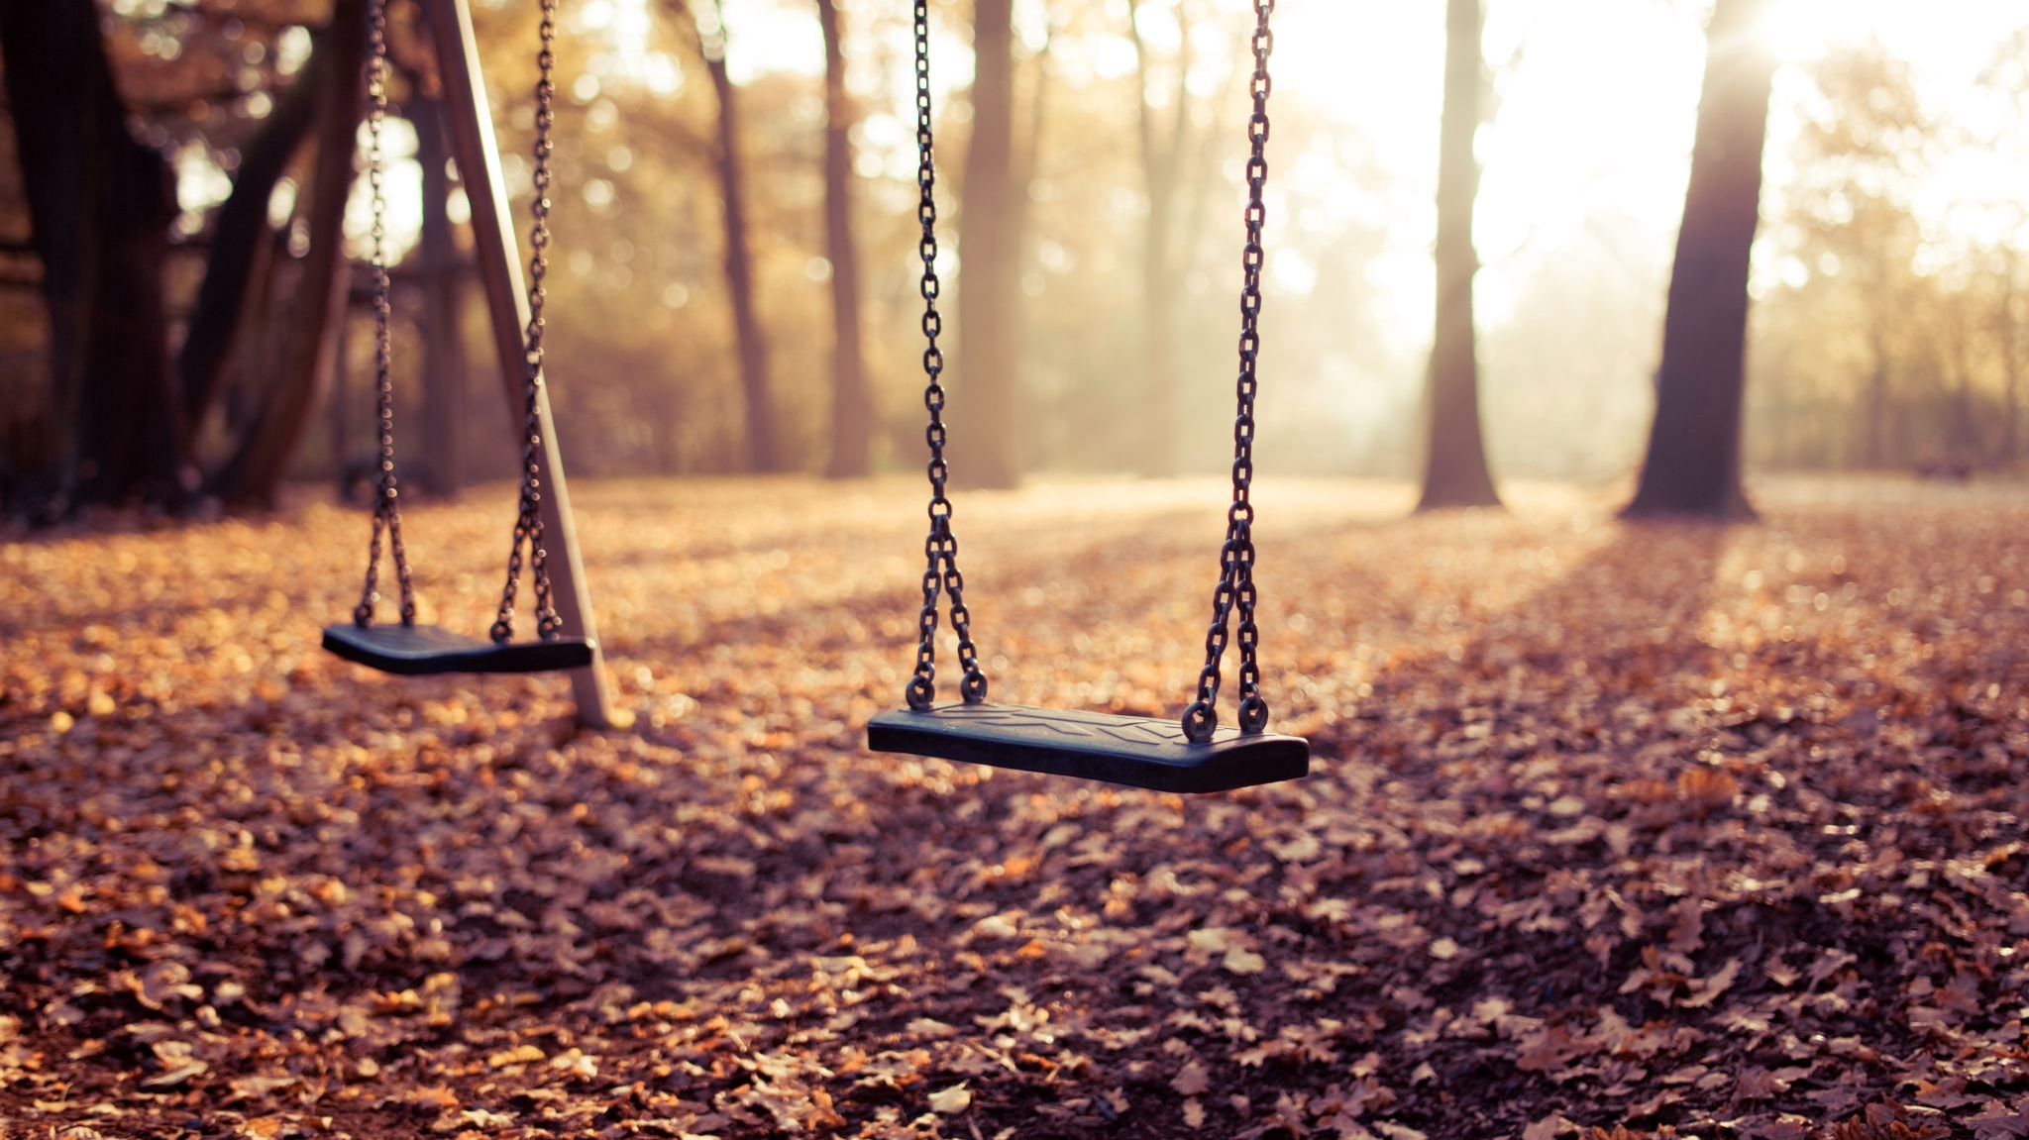
Land - Art

Slide 2
Co je Land – art?
Land-art (z anglického land - země, art - umění) znamená v překladu zemní umění neboli umění země.
Umělcům, kteří vytvářejí v přírodě, říkáme land-artisté.
Umělci záměrně pracují v přírodním prostředí. Chtějí vystavovat svá díla jinde než jen v prostorách galerií.
Do galerií se však vracejí v podobě expozic svých kreseb, fotografií, videozáznamu, který pořídí během svých akcí v přírodě.

Slide 3
Co k němu potřebujeme?
Land-artisté pracují se zeminou, hlínou, pískem, kamením, slámou, senem, se suchými větvemi, listím nebo s vodou v různých podobách - led, sníh, déšť. Někteří z nich přinášejí do přírody i jiné prvky (lana, stuhy, plátna apod.).
Pro land-artisty není důležitý výsledek tvorby, ale prožitek z ní. Již zmíněná fotodokumentace či videozáznam jsou trvalými důkazy toho, co se v přírodě událo. Výsledné dílo je nazýváno reliktem.

Slide 4
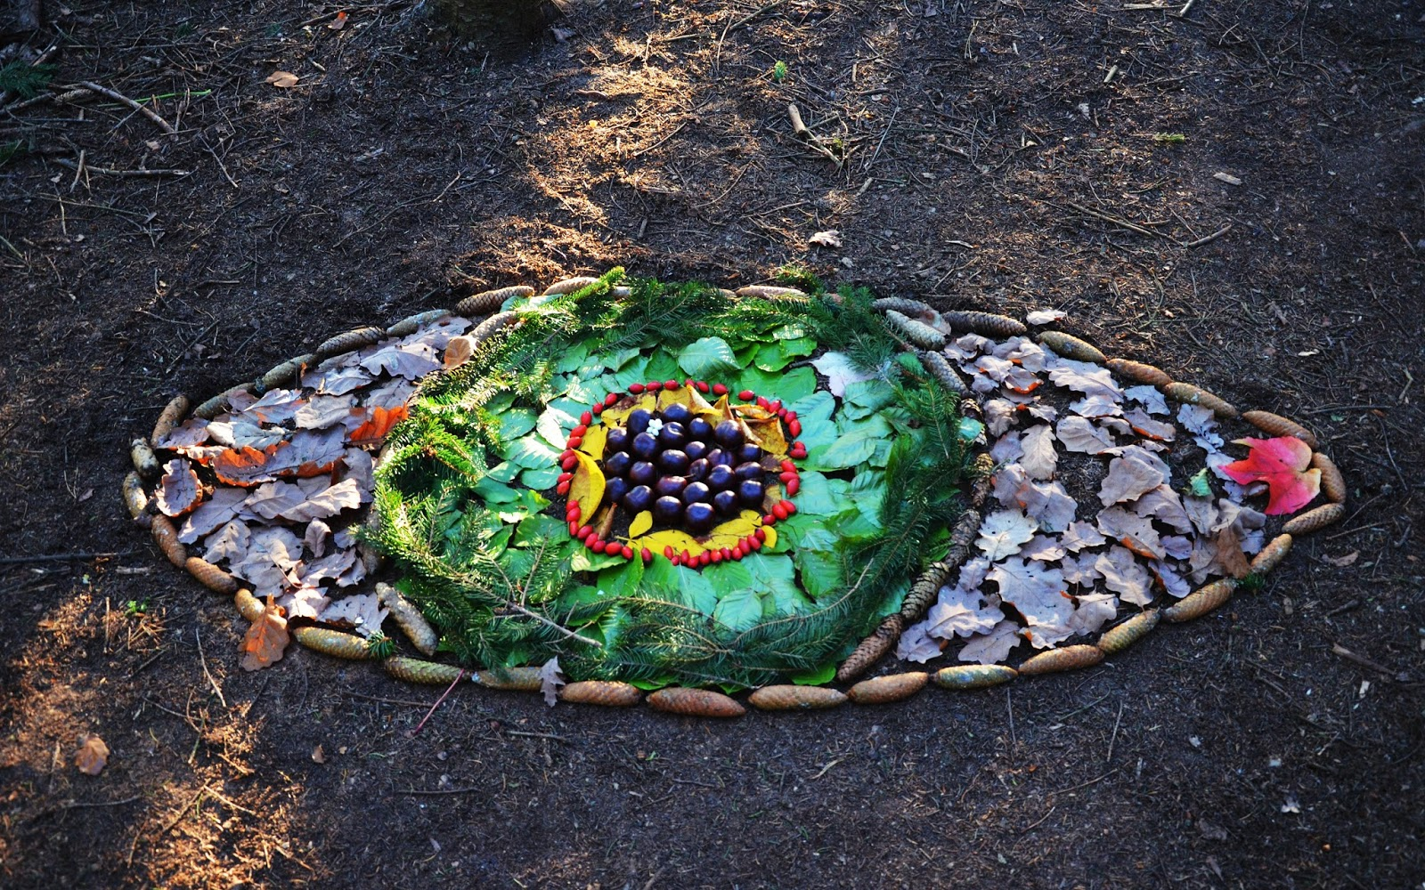
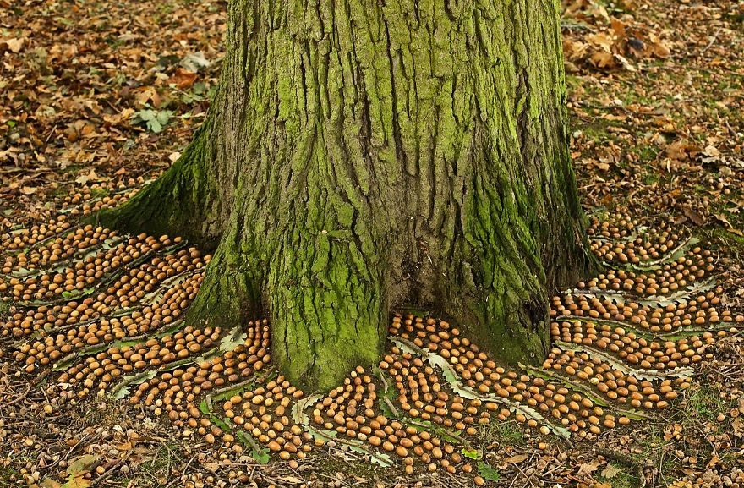
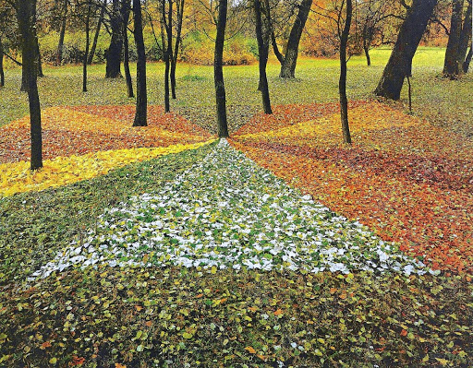
Jak může vypadat?

Slide 5
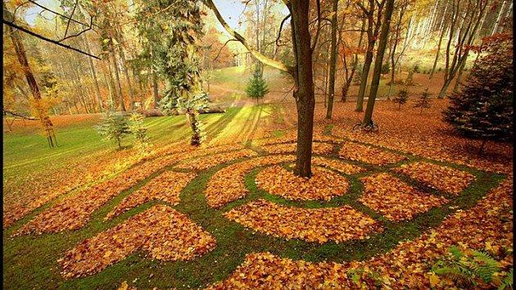
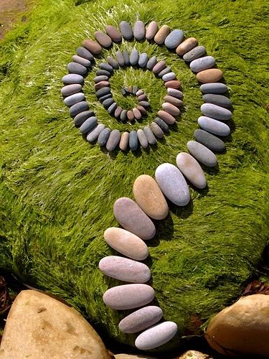
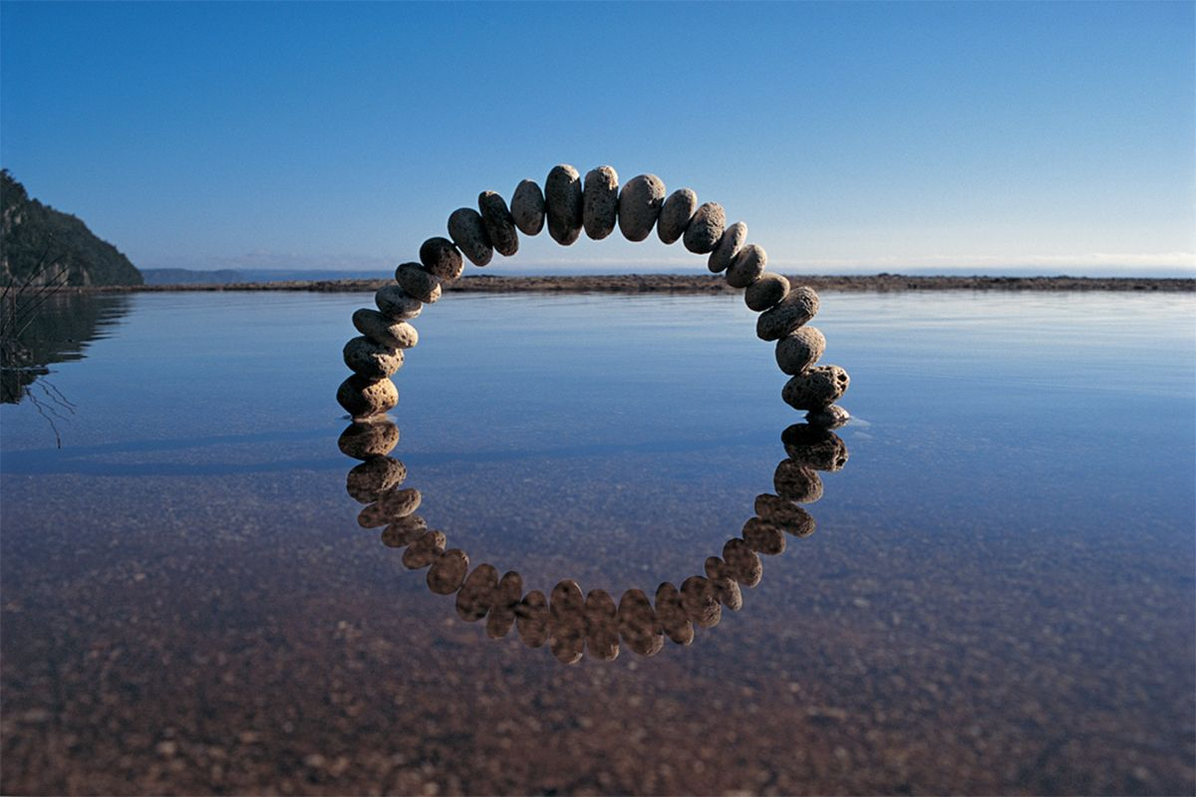
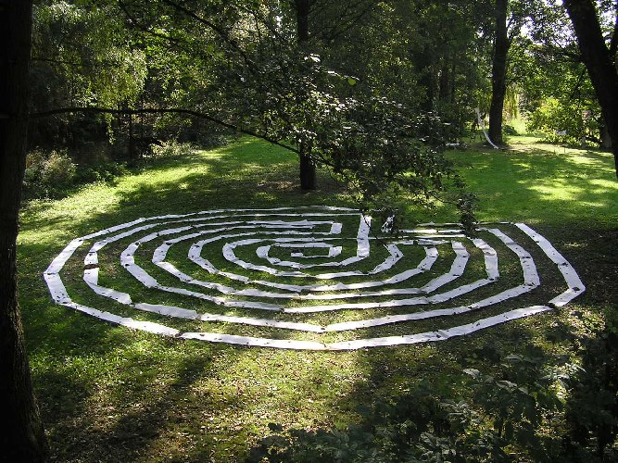
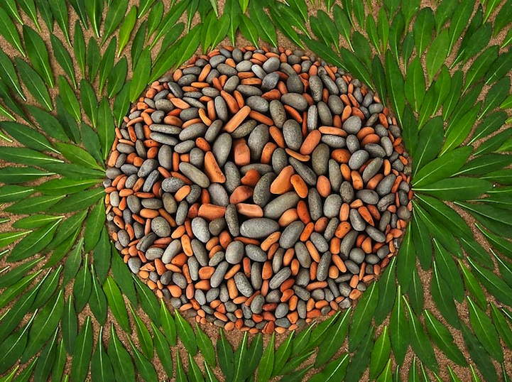
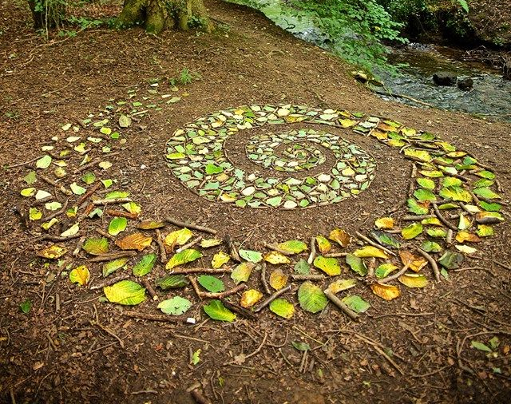

Slide 6
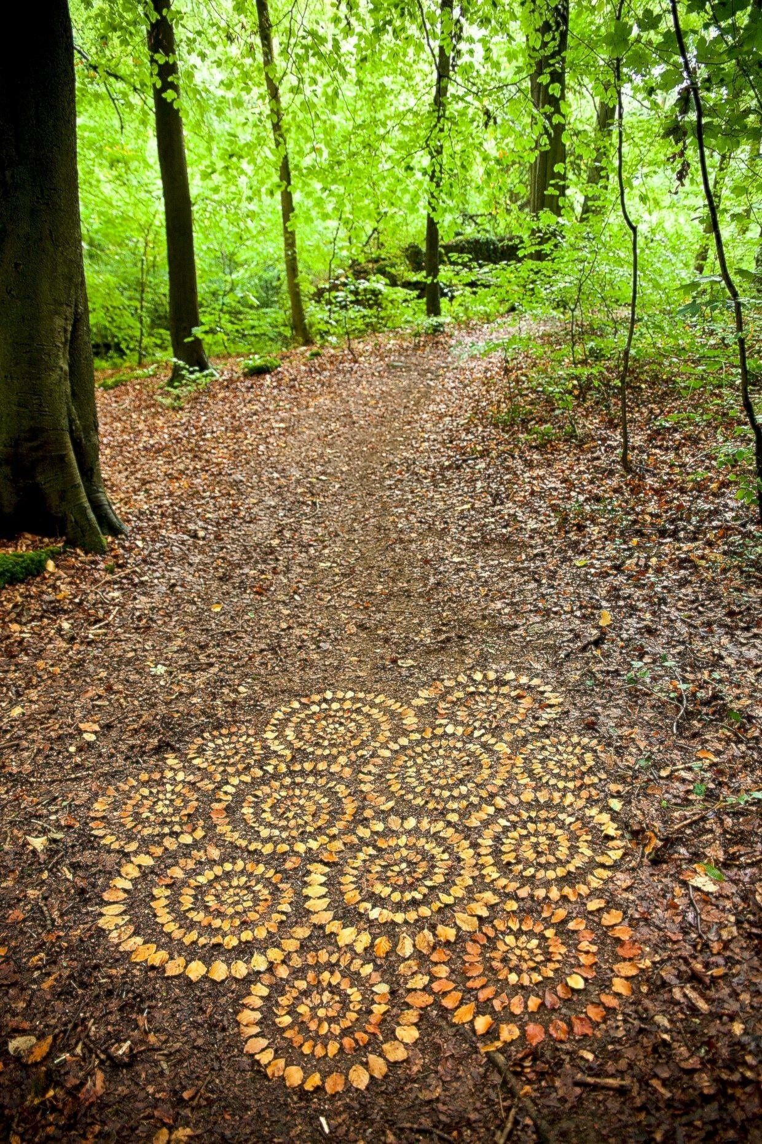
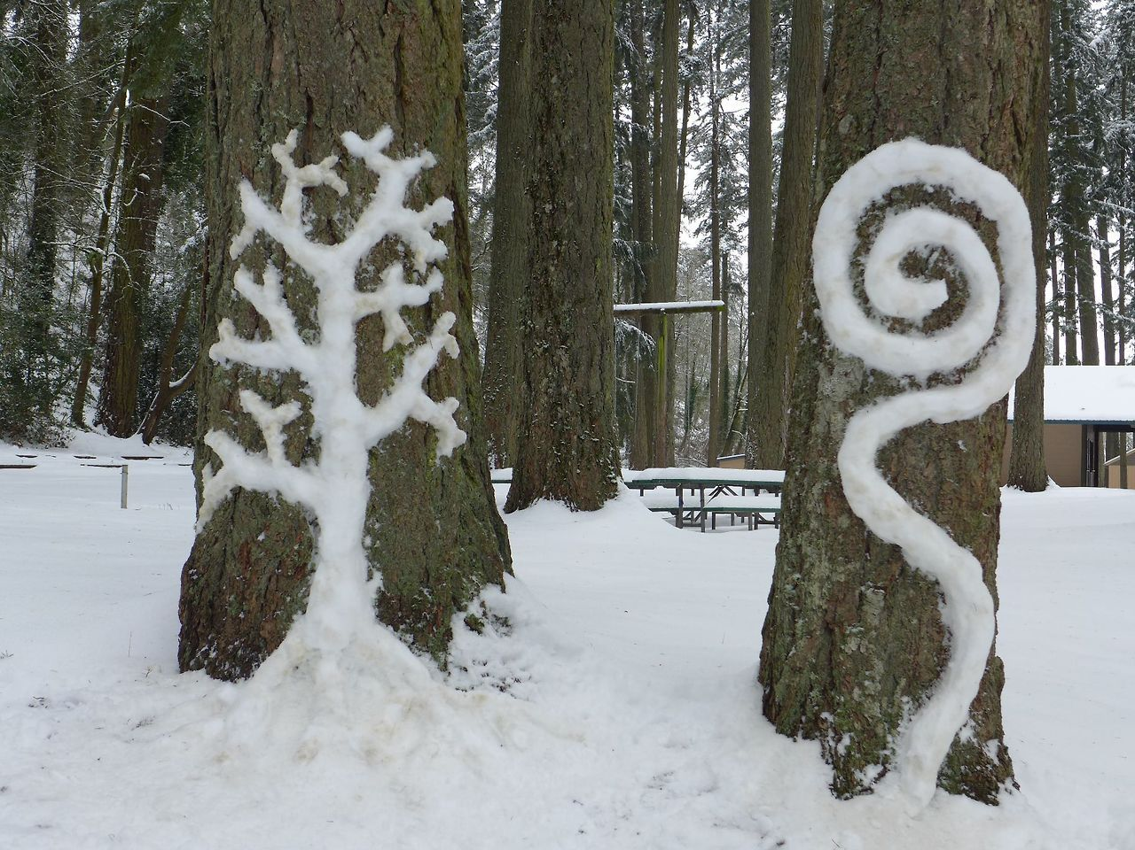
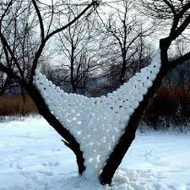
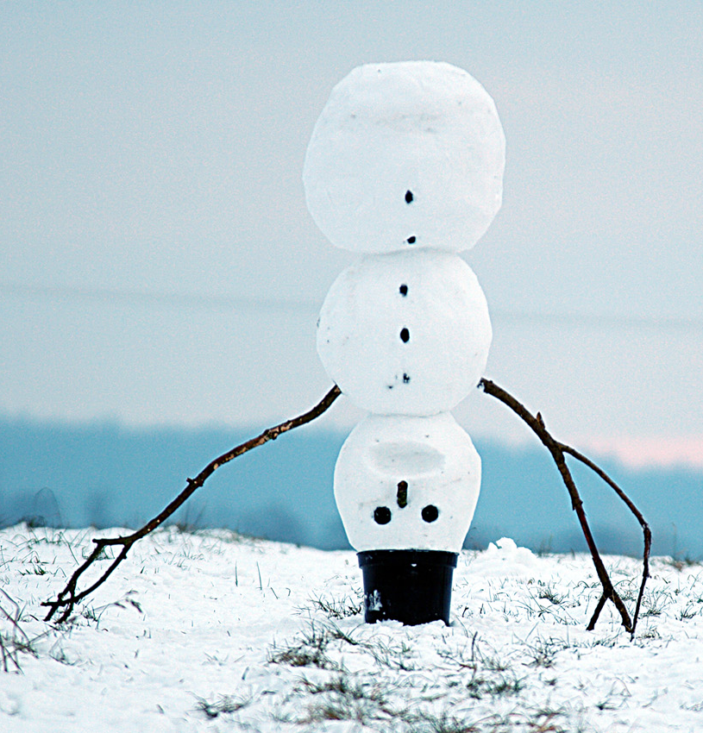
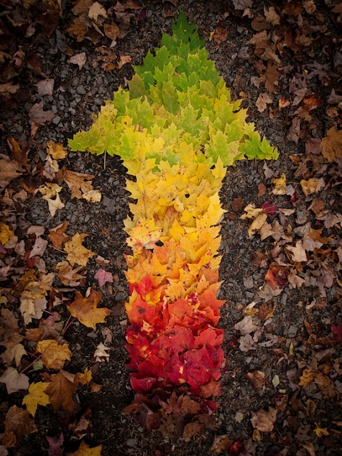

Slide 7
Zkus vytvořit svůj vlastní Land - art!
Poté ho vyfoť a pošli mi ho:))

